Slide 1
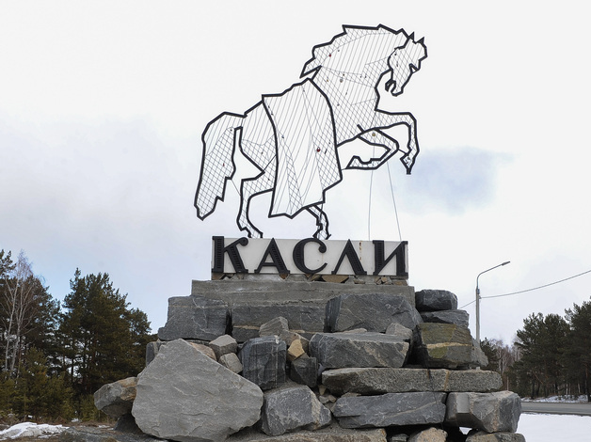

БЮДЖЕТ
ДЛЯ
ГРАЖДАН
Каслинского муниципального района
на 2022 год и на плановый период
2023-2024 годов»

Slide 2
Уважаемые жители Каслинского муниципального района!
В целях ознакомления с основными приоритетными направлениями бюджетной политики и обеспечения полного и доступного информирования заинтересованных пользователей о бюджете муниципального образования, администрация представляет информационный ресурс «Бюджет для граждан 2022–2024 гг.». Он познакомит вас с положениями основного финансового документа муниципального образования «Каслинский муниципальный район Челябинской области» на предстоящие три года: 2022, 2023 и 2024.
Мы постарались в доступной и понятной форме показать на какие цели и в каком объеме направляются бюджетные ресурсы, что позволит всем заинтересованным жителям Каслинского района принять активное участие в обсуждении проектов бюджета на очередной год и плановый период и итогах его исполнения.

Slide 3
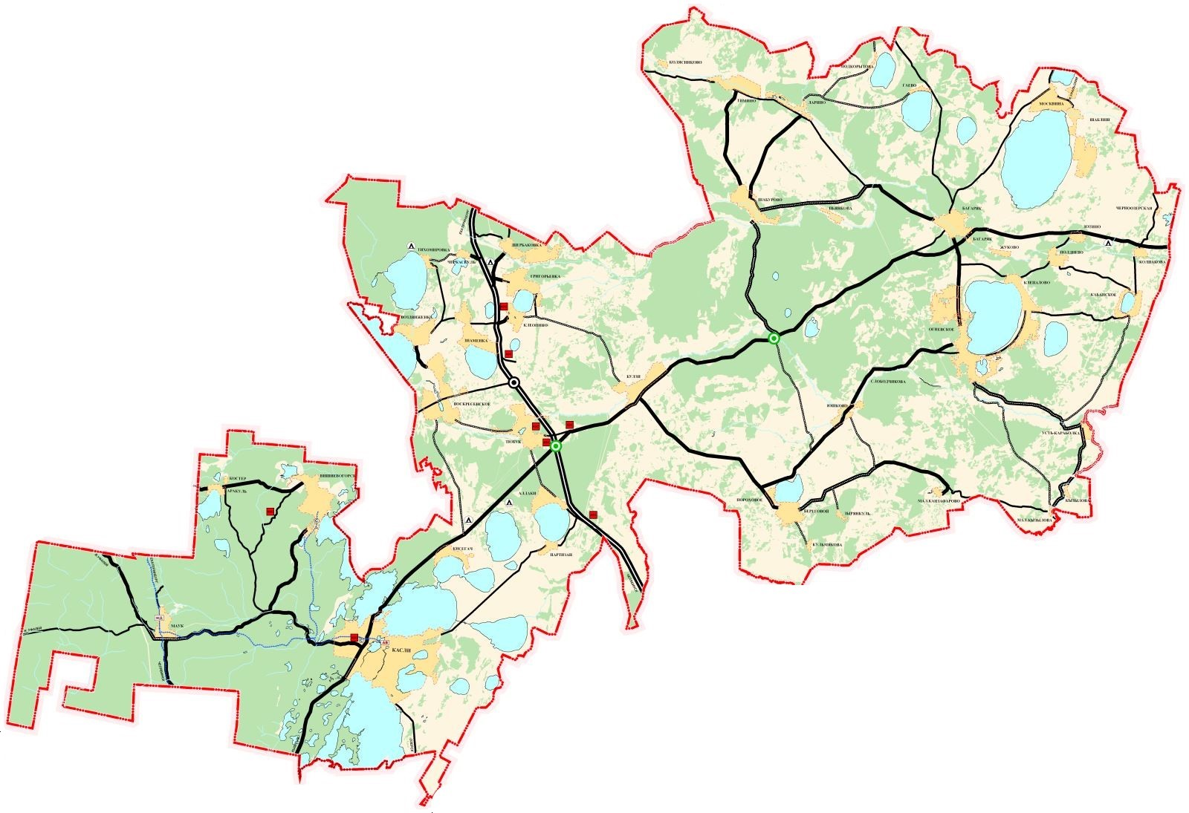
Каслинский муниципальный район
Площадь территории - 2786,54 км².
Население на 01.01.2021г. – 30318 человек.
Багарякское с/п – 1528 чел.,
Береговое с/п – 1485 чел.,
Булзинское с/п – 603 чел.,
Вишневогорское г/п – 4057 чел.,
Воздвиженское с/п – 735 чел.,
Григорьевское с/п – 684 чел.,
Каслинское г/п – 15442 чел.,
Маукское с/п – 666 чел.,
Огневское с/п – 858 чел.,
Тюбукское с/п – 3112 чел.,
Шабуровское с/п – 1148 чел.

Slide 4
Что такое бюджет для граждан?
Каждый житель района является, с одной стороны, участником формирования бюджета (он уплачивает налоги, наполняет доходы бюджета), с другой стороны, участником исполнения бюджета (он получает часть расходов как потребитель государственных, муниципальных услуг (функций) в сфере образования, культуры, физической культуры и спорта, социального обеспечения и др).
«Бюджет для граждан» – аналитический материал, разрабатываемый в целях предоставления гражданам актуальной информации о бюджете и бюджетном процессе в формате, доступном для широкого круга неподготовленных пользователей.

Slide 5



Основные понятия
ДОХОДЫ < РАСХОДЫ
Дефицит бюджета
Недостающие средства берут в долг или из накоплений
ДОХОДЫ > РАСХОДЫ
Профицит бюджета
Излишки средств
направляют
на накопления или уплату долгов
Проект бюджета составляется на 3 года – очередной и плановый период.
Доходы состоят из налоговых, неналоговых доходов и безвозмездных поступлений. Собственные доходы составляют налоговые и неналоговые доходы.

Slide 6

Основные положения
Бюджет Каслинского муниципального района сформирован в соответствии с:
- нормами действующего бюджетного и налогового законодательства Российской Федерации;
- Федеральным законом №131-ФЗ от 06.10.2003 «Об общих принципах организации местного самоуправления в Российской Федерации»;
Положением о бюджетном процессе в Каслинском муниципальном районе.
Прогноз социально-экономического развития - это документ составляемый финансово-экономической службой муниципального образования, он нужен для того чтобы сделать прогноз доходной и расходной частей бюджета.
Общий объем доходов районного бюджета определен на основе консервативного варианта прогноза социально-экономического развития Каслинского муниципального района. Несмотря на это рост к первоначальному бюджету 2021 года составляет 9,9%.

Slide 7
Основа разработки прогноза социально-экономического развития
Варианты разработки прогноза
I вариант –
консервативный
II вариант – базовый
основан на предпосылке о более затяжном
восстановлении экономики и структурном замедлении темпов ее роста в
среднесрочной перспективе из-за последствий распространения новой
коронавирусной инфекции
описывает наиболее вероятный сценарий развития
экономики с учетом ожидаемых внешних условий и принимаемых мер
экономической политики, включая реализацию национальных проектов,
обеспечивающих восстановление занятости и доходов населения, рост
экономики и долгосрочные структурные изменения в экономике
7

Slide 8
Оплата труда наемных работников
В1 В2
В1 В2
В1 В2
8

Slide 9
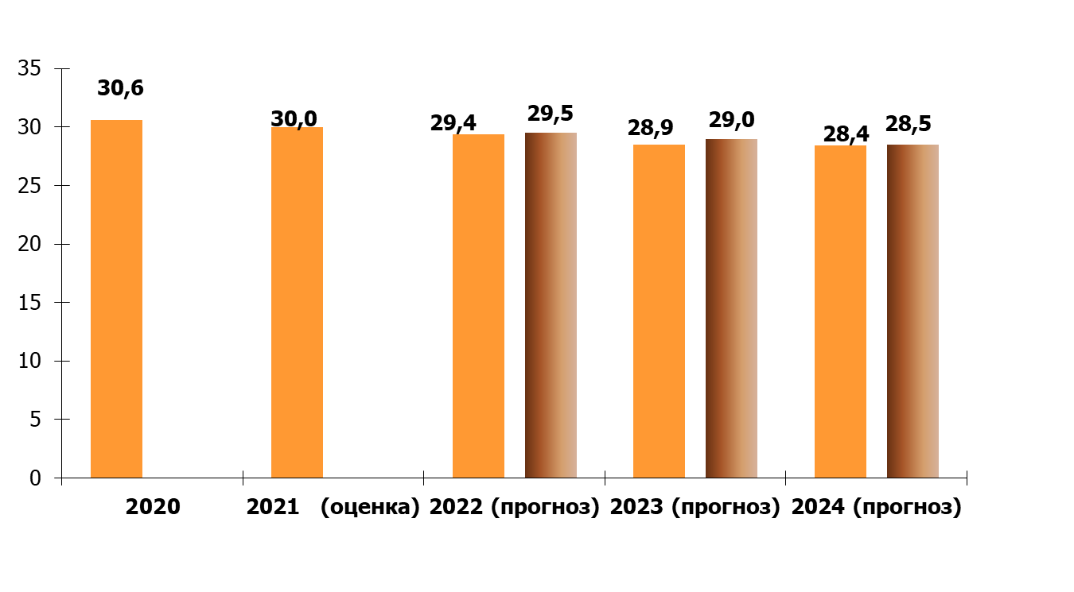
Среднегодовая численность постоянного населения, тыс. чел.
В1 В2
В1 В2
В1 В2
11

Slide 10
Бюджет Каслинского муниципального района на 2022-2024 годы
млн.рублей
Период | Доходы бюджета | Расходы бюджета | Дефицит бюджета
2022 год | 1468,97 | 1468,97 | 0,0
2023 год | 1604,75 | 1604,75 | 0,0
2024 год | 1797,48 | 1797,48 | 0,0

Slide 11
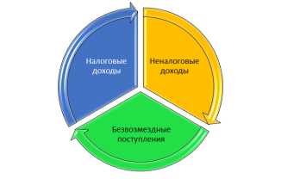
Доходы бюджета Каслинского муниципального района на 2022 год
млн.рублей

Slide 12
Структура налоговых доходов бюджета Каслинского муниципального района на 2022 год

Slide 13
Структура неналоговых доходов бюджета Каслинского муниципального района на 2022 год

Slide 14
Структура безвозмездных поступлений бюджета Каслинского муниципального района на 2022 год
млн.рублей

Slide 15
Безвозмездные поступления
Дотации (от лат. «Dotatio» – дар, пожертвование) | Предоставляются без определения конкретной цели их использования | Вы даете ребенку «карманные деньги»
Субвенции (от лат. Subvenire» – приходить на помощь | Предоставляются на финансирование «переданных» другим публично-правовым образованиям полномочий | Вы даете ребенку деньги и посылаете его в магазин купить продукты (по списку)
Субсидии (от лат. «Subsidium» – поддержка) | Предоставляются на условиях долевого софинансирования расходов других бюджетов | Вы «добавляете» денег для того, чтобы ваш ребенок купил себе новый телефон (а остальные он накопил сам)

Slide 16
Структура финансовых ресурсов в разрезе исполняемых полномочий КМР на 2022 год

Slide 17


Расходы бюджета Каслинского муниципального района на 2022-2024 годы
2024 год
2022 год
2023 год
1 468,97
1 604,75
1 797,48

Slide 18
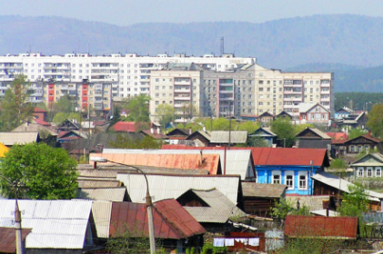

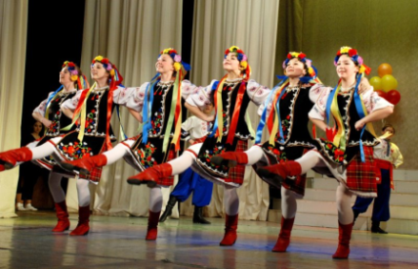
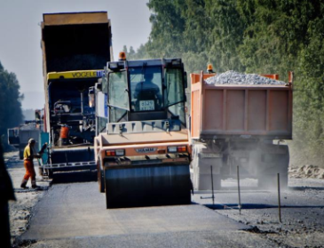
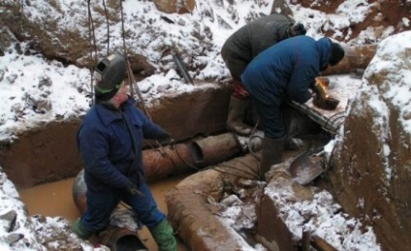
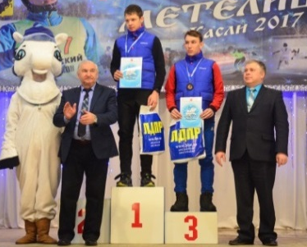



Бюджет Каслинского муниципального района на 2022 год
млн.рублей
Расходы
1 468,97

Slide 19

Объем направлений деятельности
в Каслинском муниципальном районе на 2022 год

Slide 20




Направления расходов бюджета Каслинского района в 2022 году
«Инвестиции в человека»
млн.рублей
803,3
Образование
682,88
85,2 %
54,6 % от общих расходов
Физкультура
и спорт
18,24
2,3 %
Культура
102,17
12,5 %

Slide 21

Расходы районного бюджета в 2022 году
на образование
Общее образование
335,7 (49,2%)
млн.рублей
Дополнительное образование
63,1 (9,2 %)
Дошкольное образование
188,3 (27,6 %)
ОБРАЗОВАНИЕ
682,9
Другие вопросы в области образования
94,3 (13,8 %)
Молодежная политика
1,5 (0,2 %)
В числе приоритетных задач является реализация мероприятий, направленных на обеспечение равных возможностей для получения качественных услуг по дошкольному и общему образованию.

Slide 22

Расходы районного бюджета в 2022 году
на культуру
КУЛЬТУРА
102,2
млн.рублей
Культура
98,2 (96,1 %)
Другие вопросы в области культуры
4,0 (3,9 %)
Средства бюджета будут направленны на создание благоприятных условий для творческого развития населения, на сохранение основного фонда музея, издание "Каслинского альманах", сохранения сети библиотек, которая обеспечивает услугами библиотек население района, проведение ремонтных работ, противопожарных мероприятий, энергосберегающих мероприятий в зданиях учреждений культуры, на финансовое обеспечение мероприятий, связанных с текущим содержанием Сквера Победы у памятника воинам – каслинцам, на проведение ремонтно-реставрационных работ и работ по сохранению объекта культурного наследия федерального значения «Здание госпиталя, начала ХIX века» под размещения учреждения культуры «Каслинский краеведческий музей».

Slide 23

Расходы районного бюджета в 2022 году
на физическую культуру и спорт
Физическая культура и спорт
18,2
млн.рублей
Массовый спорт
18,2 (100 %)
В сфере физической культуры и спорта финансирование будет направленно на оплату услуг специалистов по организации физкультурно-оздоровительной и спортивно-массовой работы с детьми и подростками, с лицами с ограниченными возможностями здоровья, на приобретение спортивного инвентаря и оборудования для физкультурно-спортивных организаций, на дополнительные расходы для доведения средней заработной платы тренеров и инструкторов по спорту в сельской местности и малых городах Челябинской области с населением до 50 тысяч человек до среднемесячного дохода от трудовой деятельности в Челябинской области, на проведение спортивных мероприятий, а так же на укрепление материально-технической базы учреждений дополнительного образования детей.

Slide 24

Направления расходов бюджета Каслинского района в 2022 году
«Социальная поддержка населения»
млн.рублей
303,2
20,6 % от общих расходов
На выполнение переданных гос.полномочий
289,4
За счет местных расходов
13,8

Slide 25
Расходы районного бюджета в 2022 году
на социальную политику
млн.рублей
Социальное обслуживание населения
28,6 (9,4 %)
Охрана семьи и детства
95,2 (31,4 %)
СОЦИАЛЬНАЯ ПОЛИТИКА
303,2
Другие вопросы в области социальной политики
95,2 (31,4 %)
Социальное обеспечение населения
163,6 (54,1 %)
Бюджетная политика в сфере социальной защиты населения направлена на профилактику социального сиротства, поддержку семей с приемными детьми, создание безбарьерной среды для людей с ограниченными возможностями.

Slide 26
Направления расходов бюджета Каслинского района в 2022 году
«Расходы в развитие экономики и ЖКХ»
225,9
млн.рублей
В том числе:
155,3
Дорожное хозяйство
67,0
Транспорт
6,2
ЖКХ
80,9
31,2 %
Кроме того:
Сельское хозяйство и охрана труда
1,2

Slide 27
Расходы районного бюджета в 2022 году
на развитие экономики и ЖКХ
Расходы в развитие экономики и жилищного хозяйства предусмотрены в сумме 155,3 млн. рублей.
Дорожный фонд предусмотрен в бюджете района в объеме 67,0 млн. рублей. Планируются выполнение работ по капитальному ремонту и содержанию дорог на территории Каслинского муниципального района. Содержание дорог в сельских поселениях будет осуществляться районом.
Расходы по межпоселенческим перевозкам запланированы в сумме 6,2 млн. рублей.
На реализацию вопросов в области жилищно-коммунального хозяйства планируется направить более 80,9 млн.рублей из них за счет средств местного бюджета будут направлены на финансирование объектов водоснабжения, очистных сооружений, актуализацию схем теплоснабжения и водоснабжения, а так же на софинансирование к субсидиями из областного бюджета. Общий объем средств местного бюджета составит 15,1 млн.рублей.
В мероприятиях муниципальной программы «Обеспечение доступным и комфортным жильем граждан Российской Федерации" в Каслинском муниципальном районе» предусмотрены расходы на развитие жилищно-коммунального хозяйства в объеме 66,6 млн.руб., за счет привлечения средств из областного бюджета будут решены вопросы: по переселению граждан из аварийного жилищного фонда за счет 2 256,3 тыс.руб., по модернизации, реконструкции, капитальному ремонту и строительству котельных, систем водоснабжения, водоотведения, систем электроснабжения, теплоснабжения – 28 000,0 тыс.руб., по строительству газопроводов и газовых сетей – 31 442,3 тыс.рублей.

Slide 28

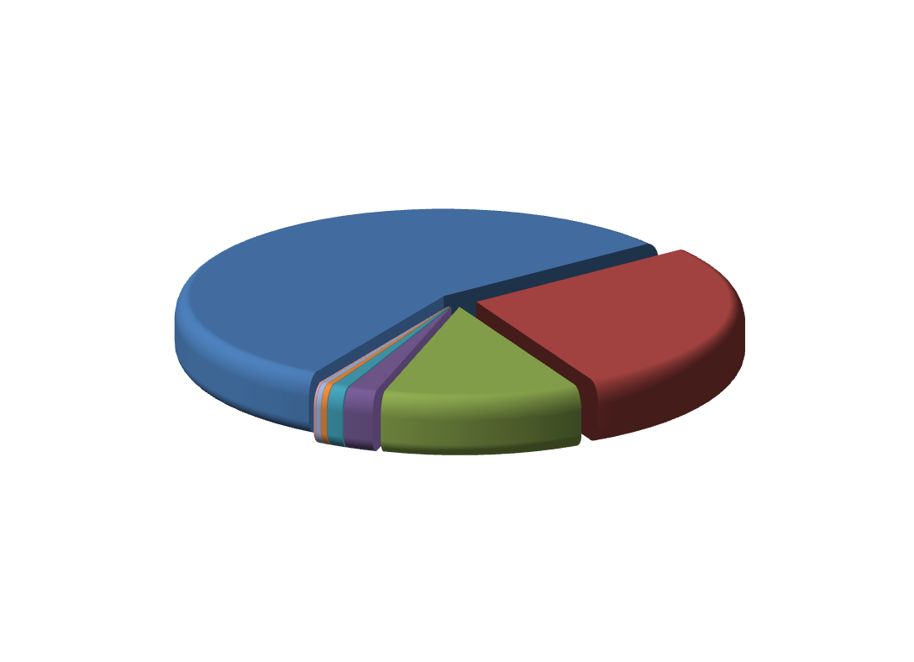
Реализация приоритетных национальных проектов
в 2022 году
тыс.рублей
НП Жилье и городская среда | РП Формирование комфортной городской среды | 11 597,60
 | РП Обеспечение устойчивого сокращения непригодного для проживания жилищного фонда | 2 256,30
НП Культура | РП Культурная среда | 6 306,50
НП Образование | РП Современная школа | 1 706,40
 | РП Социальная активность | 265,00
НП Демография | РП Финансовая поддержка семей при рождении детей | 1 307,10
23 438,9
в том числе:
Средств местного бюджета
1 150,0
Межбюджетные трансферты
22 288,9

Slide 29
Структура трансфертов из бюджета Каслинского муниципального района в бюджеты поселений в 2022 году
млн.рублей
Трансферты на передачу части госполномочий
1,3
73,2
Трансферты на решение вопросов местного значения
71,9
Дотации на выравнивание бюджетной обеспеченности
38,7
Иные межбюджетные трансферты
33,2

Slide 30

Межбюджетные трансферты из бюджета Каслинского муниципального района в бюджеты поселений
Межбюджетные трансферты – это помощь, передаваемая бюджету другого уровня
Общий объем межбюджетных трансфертов в бюджеты поселений в 2022 году предусмотрен в сумме более 73,2 млн.рублей, из них:
- финансовая помощь бюджетам поселений на решение вопросов местного значений в сумме 71,9 млн. рублей, в т.ч. в виде дотации на выравнивание бюджетной обеспеченности 38,7 млн. рублей, иные межбюджетные трансферты на частичную компенсацию дополнительных расходов на повышение оплаты труда работников бюджетной сферы и иные цели в сумме 33,2 млн. рублей.
на переданную часть государственных полномочий поселениям района предусмотрено 1,3 млн.рублей, в том числе на осуществление первичного воинского учета и создание административных комиссий.
Общий объем межбюджетных трансфертов в бюджеты поселений в 2023 году предусмотрен в сумме 33,0 млн.рублей, в 2024 году в сумме 32,3 млн. рублей.

Slide 31
Объем направлений деятельности в Каслинском муниципальном районе на 2022 год
млн.рублей
Программные
направления деятельности
1 434,5 (97,7 %)
1 468,97
Непрограммные направления деятельности
34,5 (2,3 %)

Slide 32
МП «Обеспечение доступным и комфортным жильем граждан Российской Федерации»
в Каслинском муниципальном районе
Объем финансирования, тыс. руб.
Доля расходов программы
в общих расходах бюджета в 2022 году
5,2%
Основные направления расходования | 2022 год прогноз | 2023 год прогноз | 2024 год прогноз
Итого финансирование по программе | 76 853,1 | 49 922,6 | 50 421,3
Задача № 1 «Модернизация объектов коммунальной инфраструктуры» | 64 361,9 | 40 349,6 | 40 319,9
Задача № 2 «Подготовка объектов жилищно-коммунального хозяйства к работе в зимних условиях» | 0,0 | 0,0 | 0,0
Задача № 3 «Улучшение жилищных условий» | 2 856,3 | 700,0 | 700,0
Общее количество целевых показателей программы - 10
Наименование показателя | 2022 год прогноз | 2023 год прогноз | 2024 год прогноз
Строительство газопроводов и газовых сетей, км | 2,0 | 3,0 | 4,0
Количество домов (квартир), получивших возможность подключения к природному газу, ед. | 40 | 45 | 50
Строительство, модернизация, реконструкция и капитальный ремонт инженерных сетей, км. | 1,0 | 1,0 | 1,0
Подготовка объектов жилищно-коммунального хозяйства, ед. | 15 | 15 | 15
Количество расселенного аварийного жилищного фонда, кв. м. | 62,3 | 0 | 0
Обеспечение жильем молодых семей, ед. | 4 | 7 | 7

Slide 33
Дорожное хозяйство
МП «Дорожное хозяйство Каслинского муниципального района»
Объем финансирования
Доля расходов программы
в общих расходах бюджета в 2022 году
Основные направления расходования | 2022 год прогноз | 2023 год прогноз | 2024 год прогноз
Итого финансирование по программе | 67 045,1 | 63 054,6 | 64 355,9
Задача 1 Приведение в нормативное состояние автомобильных дорог общего пользования местного значения в границах Каслинского муниципального района | 65 045,10 | 61 054,6 | 62 355,9
Задача 2 Повышение безопасности дорожного движения в Каслинском муниципальном районе | 2 000,00 | 2 000,00 | 2 000,00
Общее количество целевых показателей программы - 5
Наименование показателя | 2022 год прогноз | 2023 год прогноз | 2024 год прогноз
Увеличенное протяженности автомобильных дорог общего пользования местного значения на территории Каслинского района с асфальто-бетонным покрытием, км | 4 | 5 | 5
Приведение в нормативное состояние автомобильных дорог | 3 | 4 | 5
Приведение в нормативное состояние тротуаров, дорожных ограждений и иных дорожных сооружений | 1 | 1 | 1
Количество пешеходных переходов приведенных в нормативное состояние | 5 | 5 | 5
Проведение поучающих мероприятий среди учеников дошкольного и школьного образования | 3 | 5 | 6

Slide 34
БЛАГОУСТРОЙСТВО
МП «Благоустройство и содержание кладбищ Каслинского муниципального района»
Доля расходов программы
в общих расходах бюджета в 2022 году
Основные направления расходования | 2022 год прогноз | 2023 год прогноз | 2024 год прогноз
Итого финансирование по программе | 825,80 | 7 724,40 | 5 636,10
Задача 1 Проведение инвентаризации и создание учета захоронений | 0,00 | 600,00 | 600,00
Задача 2 Повышение уровня благоустройства и санитарного содержания кладбищ | 740,00 | 7 124,00 | 5 036,10
Общее количество целевых показателей программы - 3
Наименование показателя | 2022 год прогноз | 2023 год прогноз | 2024 год прогноз
количество оформленных земельных участков под кладбища | 3 | 3 | 3
количество кладбищ на которых проведена инвентаризация | 2 | 2 | 2
количество благоустроенных кладбищ | 2 | 2 | 2

Slide 35
МП «Формирование современной городской среды»
в Каслинском муниципальном районе
Объем финансирования, тыс. руб.
Доля расходов программы
в общих расходах бюджета в 2022 году
0,8 %
Основные направления расходования | 2022 год прогноз | 2023 год прогноз | 2024 год прогноз
Итого финансирование по программе | 11 597,6 | 11 600,2 | 12 750,4
Задача № 1 Создание наиболее благоприятных и комфортных условий жизнедеятельности населения Каслинского муниципального района | 11 597,6 | 11 600,2 | 12 750,4
Общее количество целевых показателей программы - 2
Наименование показателя | 2022 год прогноз | 2023 год прогноз | 2024 год прогноз
Количество благоустроенных общественных территорий, ед. | 1 | 1 | 1
Количество благоустроенных дворовых территорий, ед. | 0 | 0 | 0

Slide 36
ТКО
МП «Обращение с твердыми коммунальными отходами на территории Каслинского муниципального района»
Доля расходов программы
в общих расходах бюджета в 2022 году
Основные направления расходования | 2022 год прогноз | 2023 год прогноз | 2024 год прогноз
Итого финансирование по программе | 830,0 | 300,0 | 218,7
Задача 1 Участие в организации обращения с твердыми коммунальными отходами на территории Каслинского муниципального района | 830,0 | 300,0 | 218,7
Общее количество целевых показателей программы - 4
Наименование показателя | 2022 год прогноз | 2023 год прогноз | 2024 год прогноз
Уровень обеспеченности муниципальных образований контейнерным сбором | 76% | 92,3% | 100%
Уровень обустройства контейнерных площадок | 95% | 100% | 100%
Охват населения регулярной системой сбора и вывоза ТКО | 94% | 100% | 100%

Slide 37
Перевозки
МП «Организация транспортного обслуживания населения в Каслинском муниципальном районе»
Доля расходов программы
в общих расходах бюджета в 2022 году
Основные направления расходования | 2022 год прогноз | 2023 год прогноз | 2024 год прогноз
Итого финансирование по программе | 6157,0 | 4925,6 | 4925,6
Задача 1 Организация и развитие перевозок пассажиров и багажа автомобильным транспортом по социально значимым муниципальным маршрутам | 6157,0 | 4925,6 | 4925,6
Общее количество целевых показателей программы - 4
Наименование показателя | 2022 год прогноз | 2023 год прогноз | 2024 год прогноз
Сохранение доли населенных пунктов, охваченных регулярным автобусным сообщением | 80% | 80% | 80%
Сохранение доли населения, охваченного регулярным автобусным сообщением | 99,6% | 99,6% | 99,6%

Slide 38
Общественная безопасность
МП «Обеспечение общественной безопасности в Каслинском муниципальном районе».
Объем финансирования, тыс.руб.
Доля расходов программы
в общих расходах бюджета в 2022 году
Основные направления расходования | 2022 год прогноз | 2023 год прогноз | 2024 год прогноз
Итого финансирование по программе | 10 768,3 | 9 339,1 | 9 942,5
Развитие Единой дежурно-диспетчерской службы Каслинского муниципального района, защиты населения и территории от чрезвычайной ситуации природного и техногенного характера | 9 384,0 | 8 610,8 | 9 214,5
Профилактика терроризма и экстремизма в Каслинском муниципальном районе | 69,0 | 0 | 0
Профилактика потребления наркотических средств и психотропных веществ, противодействие их незаконному обороту | 20 | 0
Осуществление муниципального контроля в рамках полномочий органов местного самоуправления по решению вопросов местного значения на территории Каслинского муниципального района | 23,3 | 0 | 0
Обеспечение первичных мер пожарной безопасности за границами городских и сельских населенных пунктов | 1014,1 | 614,1 | 614,1
Обеспечение защиты прав потребителя в сфере электро-, тепло-, газо- и водоснабжения населения, водоотведения | 20,0 | 0 | 0
Организация деятельности административной комиссии | 112,0 | 112,0 | 112,0
Формирование списков кандидатов в присяжные заседатели Каслинского муниципального района | ОБ-25,9 | ОБ-2,2 | ОБ-1,9
Общее количество целевых показателей программы – 33
Наименование показателя | 2022 год прогноз | 2023 год прогноз | 2024 год прогноз
Оснащенность ЕДДС в соответствии с ГОСТ Р 22.7.01-2021, % | 100 | 100 | 100
Время реагирования органов управления всех уровней при возникновении, угрозы ЧС на территории Каслинского муниципального района, мин. | 5 | 4 | 3
Оснащенность УКП, УМБ, 100% | 100 | 100 | 100
Количество лиц, вовлеченных в деятельность добровольных формирований граждан по охране общественного порядка (дружин), человек | 25 | 30 | 35
Покрытие территории Каслинского муниципального района системой «Безопасный город», %, | 1 | 2 | 3
Объекты социальной сферы и мест с массовым пребыванием людей, приведены в соответствие с требованием антитеррористической защищенности, % | 95 | 98 | 100

Slide 39
Социальная защита
Управление социальной защиты населения администрации Каслинского муниципального района
Объем финансирования, тыс.руб.
Доля расходов программы
в общих расходах бюджета в 2022 году
Основные направления расходования | 2022 год прогноз | 2023 год прогноз | 2024 год прогноз
Итого финансирование по программе | 284 918,70 | 292 997,30 | 302 086,50
Задача 1. Реализация на территории Каслинского муниципального района единой государственной социальной политики в сфере социальной защиты населения (включая предоставление мер социальной поддержки отдельным категориям граждан) | 126 388,20 | 129 407,80 | 131 447,20
Задача 2. Оказание комплексного социального обслуживания граждан пожилого возраста и инвалидов, нуждающихся по состоянию здоровья в постоянном уходе и наблюдении | 285 576,80 | 28 814,70 | 28930,80
Задача 3. Социальная поддержка детей сирот и детей, оставшихся без попечения родителей, а также лиц по состоянию здоровья или в силу возраста, нуждающихся в установлении над ними опеки (попечительства), в том числе предоставление полного государственного обеспечении в муниципальных учреждениях социального обслуживания (определение в государственные, стационарные учреждения социальной защиты) | 69 372,80 | 70 086,70 | 70829,30
Задача 4. Оказание адресной социальной поддержки отдельным категориям граждан, в том числе находящимся в трудной жизненной ситуации | 39 758,30 | 44304,00 | 49627,90
Задача 5. Создание благоприятных условий для улучшения положения детей и семей с детьми | 19 746,60 | 20 484,10 | 21251,30
Задача 6. Повышение потенциала общественных организаций, развитие их компетенций и повышение конкурентоспособности в предоставлении населению социальных услуг. | 1 076,00 | 0,00 | 0,00

Slide 40
Управление социальной защиты населения администрации Каслинского муниципального района
Общее количество целевых показателей программы – 23
Наименование показателя | 2022 год прогноз | 2023 год прогноз | 2024 год прогноз
Доля детей, оставшихся без попечения родителей, переданных не родственникам (в приемные семьи, на усыновление (удочерение), под опеку (попечительство), охваченных другими формами семейного устройства (семейные детские дома, патронатные семьи и др.), к общему числу детей, оставшихся без попечения родителей, находящихся в муниципальных учреждениях | 5% | 5% | 5%
Доля граждан, получивших социальные услуги в учреждениях социального обслуживания населения, от общего числа граждан, обратившихся за получением социальных услуг в учреждения социального обслуживания населения | 100% | 100% | 100%
Удельный вес граждан, имеющих детей, которым назначены меры социальной поддержки, в общем числе обратившихся за назначением мер социальной поддержки по состоянию на 31 декабря 2021, 2022, 2023 годов | 100% | 100% | 100%
Доля объема выплаченных сумм на меры социальной поддержки от объема начисленных сумм на меры социальной поддержки по состоянию на 31 декабря 2021, 2022, 2023 годов | 100% | 100% | 100%
Удельный вес семей, получающих субсидии на оплату жилого помещения и коммунальных услуг, в общем количестве семей, обратившихся за назначением субсидии и имеющих право на ее назначение | 100% | 100% | 100%
Доля детей, обеспеченных жилыми помещениями по договорам найма специализированных жилых помещений от числа лиц, имеющих право на обеспечение жильем | 18% | 18% | 18%
Удельный вес детей-сирот и детей, оставшихся без попечения родителей, воспитывающихся в семьях граждан (все формы устройства, без учета усыновленных), в общем числе детей-сирот и детей, оставшихся без попечения родителей, проживающих в Каслинском муниципальном районе | 70% | 70% | 70%
Доля государственных услуг в сфере социальной поддержки, предоставление которых реализовано в МФЦ в муниципальных образованиях, от общего количества государственных услуг, предоставление которых организуется в МФЦ на территории Каслинского муниципального района, в соответствии с перечнем государственных услуг, утвержденным постановлением Правительства Челябинской области от 18.07.2012 № 380-П, в части переданных органам местного самоуправления полномочий по социальной поддержке | 100% | 100% | 100%
Доля семей, находящихся в социально-опасном положении, снятых с учета в связи с улучшением ситуации в семье от общего количества семей, состоящих на учете как семьи, находящиеся в социально-опасном положении | 5% | 5% | 5%
Доля граждан, охваченных мероприятиями, реализуемыми общественными организациями социальных проектов, от общего количества населения Каслинского муниципального района | 13% | 13% | 13%
Доля граждан, получивших государственную социальную помощь от общего числа малоимущих граждан Каслинского муниципального района | 4% | 4% | 4%
Доля «Почетных граждан», получивших дополнительную социальную поддержку, от общего числа обратившихся граждан, удостоенных почетного звания «Почетный гражданин» Каслинского муниципального района | 100% | 100% | 100%

Slide 41
ОБРАЗОВАНИЕ
МП «Развитие образования в Каслинском муниципальном районе»
Объем финансирования
Доля расходов муниципальной программы
в общих расходах бюджета в 2022 году
44,6%
Основные направления расходования | 2022 год прогноз | 2023 год прогноз | 2024 год прогноз
Итого финансирование по муниципальной программе | 654 670,40 | 839 303,70 | 1 067 717,50
Задача 1: Организация предоставления общедоступного и бесплатного дошкольного, начального общего, основного общего, среднего общего образования по основным общеобразовательным программам в муниципальных образовательных организациях. | 313549,5 | 311779,4 | 315205,3
Задача 2: Организация предоставления дополнительного образования детей в муниципальных образовательных организациях. | 21502,3 | 21422,6 | 21919,9
Наименование показателя | 2022 год прогноз | 2023 год прогноз | 2024 год прогноз
доля детей в возрасте от 1 года до 7 лет, охваченных дошкольным образованием | 86% | 86% | 86%
доля детей в возрасте от 1,5 до 3-х лет, охваченных дошкольным образованием | 80% | 90% | 100%
доля детей в возрасте от 3 до 7 лет, охваченных дошкольным образованием | 88% | 94% | 100%
доля детей с ограниченными возможностями здоровья и детей – инвалидов в возрасте от 1 года до 7 лет, охваченных дошкольным образованием | 100% | 100% | 100%
доля учащихся общеобразовательных организаций, получивших аттестаты о среднем общем образовании | 100% | 100% | 100%
доля обучающихся общеобразовательных организаций, которым предоставлена возможность обучаться в соответствии с основными требованиями | 80% | 90% | 100%
доля детей с ограниченными возможностями здоровья и детей-инвалидов, обучающихся в общеобразовательных организациях, которым созданы условия для получения качественного общего образования | 21% | 28% | 42%
доля детей в возрасте от 5 до 18 лет, охваченных программами дополнительного образования | 61% | 72% | 80%
доля обучающихся общеобразовательных организаций, участвующих в предметных олимпиадах и конкурсах различного уровня | 40% | 45% | 50%
доля обучающихся общеобразовательных организаций по программам начального общего образования, обеспеченных молоком | 100% | 100% | 100%
доля обучающихся, получающих начальное общее образование в муниципальных образовательных организациях, для которых организованно бесплатное горячее питание | 100% | 100% | 100%

Slide 42
МОЛОДЕЖЬ
МП «Реализация молодежной политики в Каслинском муниципальном районе»
Объем финансирования
Доля расходов муниципальной программы
в общих расходах бюджета в 2022 году
0,05%
Основные направления расходования | 2022 год прогноз | 2023 год прогноз | 2024 год прогноз
Итого финансирование по муниципальной программе | 745,0 | 265,0 | 265,0
Задача 1: Повышение социальной активности молодежи Каслинского муниципального района | 745,0 | 265,0 | 265,0
Задача 2: Внедрение новых методов реализации молодежной политики на территории Каслинского муниципального района. | 0 | 0 | 0
Общее количество целевых показателей муниципальной программы - 8
Наименование показателя | 2022 год прогноз | 2023 год прогноз | 2024 год прогноз
Доля молодежи, задействованной в мероприятиях по вовлечению в творческую деятельность (в процентах) | 39 | 42 | 45
Количество молодых людей принимающих участие в форумах, фестивалях, конкурсах различного уровня | 16 | 16 | 16
Количество молодых людей принимающих участие в реализации мероприятий патриотической направленности различного уровня | 36 | 39 | 42
Доля молодых людей, принявших участие в мероприятиях, направленных на пропаганду здорового образа жизни (в процентах) | 27 | 29 | 31
Количество молодых людей, занимающихся волонтёрской и добровольческой деятельностью | 245 | 260 | 275
Количество проведенных в муниципальном образовании мероприятий, связанных с проектной деятельностью молодежи | 7 | 9 | 11
Количество трудоустроенных несовершеннолетних граждан от 14 до 18 лет на организованных временных рабочих местах | 215 | 230 | 245
Количество молодых специалистов, трудоустроенных в учреждения образования, здравоохранения, культуры и спорта, расположенных на территории Каслинского муниципального района | 5 | 6 | 7

Slide 43
МП «Профилактика безнадзорности и правонарушений несовершеннолетних в Каслинском муниципальном районе».
Объем финансирования
Доля расходов программы
в общих расходах бюджета в 2022 году
Основные направления расходования | 2022 год прогноз | 2023 год прогноз | 2024 год прогноз
Итого финансирование по программе | 1 935,00 | 1 905,00 | 1 905,00
Задача 1 Предупреждение правонарушений и преступлений несовершеннолетних | 557,4 | 557,4 | 557,4
Задача 2 Развитие системы профилактики безнадзорности и правонарушений несовершеннолетних. | 1377,6 | 1347,6 | 1347,6
Задача 3 Профилактика семейного неблагополучия, повышение родительской грамотности | 0 | 0 | 0
Общее количество целевых показателей программы – 4
Наименование показателя | 2022 год прогноз | 2023 год прогноз | 2024 год прогноз
Доля правонарушителей среди несовершеннолетних | 0,69 | 0,6 | 0,6
Доля несовершеннолетних с девиантным поведением, вовлеченных в занятия физической культурой и спортом | 100 | 100 | 100
Доля детей и подростков, состоящих на учетах в КДН и ЗП и подразделениях по делам несовершеннолетних органов внутренних дел, охваченных организованными формами отдыха от числа всех несовершеннолетних, состоящих на учетах | 93,8 | 100 | 100
Доля детей, находящихся в социально-опасном положении в общей численности детского населения Каслинского муниципального района | 1,5 | 1,5 | 1,5

Slide 44
Культура
МП «Развитие культуры Каслинского муниципального района»
Объем финансирования
Доля расходов программы
в общих расходах бюджета в 2022 году
Основные направления расходования | 2022 год прогноз | 2023 год прогноз | 2024 год прогноз
Итого финансирование по программе | 102 170,6 | 121 185,1 | 63 303,3
Задача 1. Организация библиотечного обслуживания населения межпоселенческими библиотеками, комплектование и обеспечение сохранности их библиотечных фондов . | 21 413,6 | 21 259,4 | 21 167,3
Задача 2. Создание условий для обеспечения поселений, входящих в состав муниципальных районов, услугами по организации досуга и услугами организаций культуры , создание условий для развития местного традиционного народного художественного творчества, участие в сохранении, возрождении и развитии художественных промыслов в поселении . | 29 797,80 | 27 367,5 | 29 995,6
Задача 3. Создание музеев муниципального района | 7 439,9 | 7 168,6 | 7 144,9
Общее количество целевых показателей программы - 14
Наименование показателя | 2022 год прогноз | 2023 год прогноз | 2024 год прогноз
охват населения библиотечным обслуживанием (в процентах) | 47% | 48% | 50%
количество мероприятий организованных и проведенных культурно-досуговыми учреждениями (единиц) | 130 | 140 | 150
количество участников и зрителей на мероприятиях организованных и проведенных культурно-досуговыми учреждениями (человек); | 19 000 | 20 000 | 22 000
количество клубных формирований (коллективов художественной самодеятельности различного направления) в культурно-досуговых учреждениях (ед.); | 26 | 26 | 26
число участников клубных формирований (коллективов художественной самодеятельности различного направления) в культурно-досуговых учреждениях (чел.) | 420 | 425 | 435
число грантов, национальных проектов, государственных программ в которых приняли участие учреждения сферы культуры при взаимодействии с УКиС, единиц | 2 | 2 | 2
количество посетителей музея (тыс. человек) | 22 | 22,5 | 23,0
количество объектов культурного наследия, на которых проведены мероприятия по сохранению | 2 | 2 | 2

Slide 45
Дополнительное образование в сфере культуры
МП «Развитие дополнительного художественного образования в Каслинском муниципальном районе»
Объем финансирования
Доля расходов программы
в общих расходах бюджета в 2022 году
Основные направления расходования | 2022 год прогноз | 2023 год прогноз | 2024 год прогноз
Итого финансирование по программе | 39 048,9 | 25 033,2 | 24 810,6
Задача 1. Предоставление дополнительного образования детей в муниципальных образовательных учреждениях в сфере культуры | 25 090,4 | 24 845,3 | 24 810,6
Задачи обеспечительных процессов Задача 1. Создание условий для содержания детей в муниципальных образовательных организациях, мероприятия по обеспечению безопасности жизни и здоровья детей | 13 958,5 | 187,9 | 0,0
Общее количество целевых показателей программы - 14
Наименование показателя | 2022 год прогноз | 2023 год прогноз | 2024 год прогноз
число детей в возрасте от 5 до 18 лет, охваченных программами дополнительного образования, в общей численности детей в возрасте от 5 до 18 лет в Каслинском муниципальном районе (учащихся) | 430 | 440 | 450
число учащихся продолживших дальнейшее обучение в СУЗах и ВУЗах культуры и искусства (человек) | 4 | 5 | 6
доля преподавателей принявших участие в курсах повышения квалификации (процент) | 20 | 23 | 25
число посетителей и участников, принявших участие в мероприятиях организуемых школами (человек) | 900 | 950 | 990
доли учащихся школ занявших призовые места в районных, областных, всероссийских и международных конкурсах и фестивалях (процент) | 50 | 55 | 60
доля отремонтированных с использованием средств бюджета зданий школ в общем количестве зданий школ, находящихся в неудовлетворительном состоянии (аварийных и требующих капитального ремонта) (процентов) | 25 | 50 | 75

Slide 46
Физическая культура и спорт
МП «Развитие физической культуры и спорта на территории Каслинского муниципального района»
Объем финансирования
Доля расходов программы
в общих расходах бюджета в 2022 году
1,4%
Основные направления расходования | 2022 год прогноз | 2023 год прогноз | 2024 год прогноз
Итого финансирование по программе | 20 843,0 | 22 401,6 | 19 531,5
Задача 1 Увеличение охвата различных категорий населения Каслинского муниципального района, систематически занимающихся физической культурой и спортом; | 0,0 | 0,0 | 0,0
Задача 2 Повышение личных и командных результатов сборной Каслинского муниципального района на соревнованиях различного уровня | 0,0 | 3 520,0 | 0,0
Задача 3 Развитие дополнительного образования в сфере физической культуры и спорта на территории Каслинского муниципального района | 2 601,4 | 2 866,5 | 3 059,2
Наименование показателя | 2022 год прогноз | 2023 год прогноз | 2024 год прогноз
доля граждан Каслинского муниципального района в возрасте от 3 до 79 лет, занимающихся физической культурой и спортом, в общей численности населения Каслинского муниципального района | 46 | 50,5 | 55
доля лиц с ограниченными возможностями здоровья и инвалидов, занимающихся физической культурой и спортом в общей численности населения данной категории населения Каслинского муниципального района | 9,5 | 10 | 11
доля граждан Каслинского муниципального района, выполняющих нормы ВФСК «Готов к труду и обороне» ГТО в общей численности населения Каслинского муниципального района, принявшего участие в выполнении нормативов ВФСК ГТО | 60 | 67,5 | 75
количество проведенных спортивных, спортивно-массовых мероприятий и соревнований по видам спорта, районного, областного, Всероссийского уровня в соответствии с единым районным календарным планом официальных физкультурно-спортивных мероприятий Каслинского муниципального района, утвержденным постановлением администрации Каслинского муниципального района на каждый календарный год | 80 | 85 | 90
доля детей и подростков, привлеченных к занятиям физической культурой и спортом в секциях, открытых за счет субсидии Каслинскому муниципальному району на услуги специалистов по организации физкультурно-оздоровительной и спортивно-массовой работы с детьми и подростками | 5 | 6 | 6,5

Slide 47
Финансы
МП «Управление муниципальными финансами Каслинского муниципального района»
Объем финансирования
Доля расходов программы
в общих расходах бюджета в 2022 году
6,9%
Основные направления расходования | 2022 год прогноз | 2023 год прогноз | 2024 год прогноз
Итого финансирование по программе | 100 650,7 | 60 751,4 | 61 689,4
Задача 1 Организация и совершенствование бюджетного процесса в Каслинском муниципальном районе, обеспечение сбалансированности и устойчивости бюджета Каслинского муниципального района | Не требует финансирования | Не требует финансирования | Не требует финансирования
Задача 2 Обеспечение выравнивания финансовых возможностей и поддержка усилий по сбалансированности бюджетов поселений Каслинского муниципального района. | 14 947,0 | 12 705,0 | 11 958,0
 | 56 958,7 | 18 989,1 | 18 989,1
Общее количество целевых показателей программы - 10
Наименование показателя | 2022 год прогноз | 2023 год прогноз | 2024 год прогноз
Отсутствие нарушений требований действующего законодательства в ходе исполнения бюджета | 0 | 0 | 0
Доля расходов районного бюджета, формируемых в рамках программ к общему объему расходов районного бюджета | <95 | <95 | <95
Отношение объема просроченной кредиторской задолженности консолидированного бюджета муниципального района по заработной плате и начислениям на выплаты по оплате труда работников муниципальных учреждений к общему объему расходов консолидированного бюджета муниципального района | 0 | 0 | 0
Доля главных распорядителей бюджетных средств, обеспеченных возможностью работы в постоянно обновляющихся информационных системах исполнения бюджета района | 100% | 100% | 100%

Slide 48
Управление муниципальной собственностью
МП «Управление муниципальным имуществом и земельными ресурсами в Каслинском муниципальном районе»
Объем финансирования
Доля расходов программы
в общих расходах бюджета в 2022 году
0,12%
Основные направления расходования | 2022 год прогноз | 2023 год прогноз | 2024 год прогноз
Итого финансирование по программе | 8457 | 7534,3 | 7531,7
Задача №1 Формирование муниципального имущества и повышение эффективности управления, использования и реализация муниципального имущества | 830,0 | 550,0 | 550,0
Задача №2 Увеличение налоговых и неналоговых доходов в бюджет Каслинского муниципального района от использования, владения муниципальной собственности | 270,0 | 227,3 | 224,7
Задача №3 Содействие поселениям Каслинского муниципального района в вопросах формирования муниципальной собственности | 600,0 | 0 | 0
Общее количество целевых показателей программы - 14
Наименование показателя | Прогноз на 2022 год | Прогноз на 2023 год | Прогноз на 2024 год
Кол-во объектов недвижимости, в отношении которых проведена процедура государственной регистрации права муниципальной собственности Каслинского муниципального района и поселений Каслинского муниципального района , шт | 48 | 15 | 10
Сумма поступлении от приватизации, тыс.рублей | 750,00 | 750,00 | 750,00
Сумма поступлений от аренды недвижимого имущества Каслинского муниципального района, тыс.рублей | 130,00 | 130,00 | 130,00
Сумма поступлений от аренды земельных участков государственная собственность на которые не разграничена, тыс.рублей | 2012,00 | 2012,00 | 2012,00
Сумма поступлений от продажи земельных участков, государственная собственность на которые не разграничена, тыс.рублей | 480,00 | 480,00 | 480,00
Приобретено квартир для детей-сирот, шт | 10 | 10 | 10

Slide 49
МУНИЦИПАЛЬНОЕ УПРАВЛЕНИЕ
МП «Оптимизация системы муниципального управления
в Каслинском муниципальном районе на основе процессного подхода»
Объем финансирования
Доля расходов муниципальной программы
в общих расходах бюджета в 2022 году
тыс. руб.
Основные направления расходования | 2022 год, прогноз | 2023 год, прогноз | 2024 год, прогноз
Итого финансирование по программе | 45 157,0 | 43 032,4 | 43527,3
Задача 1. Повышение эффективности основных и обеспечительных процессов в администрации Каслинского муниципального района | Финансирование в рамках сметы расходов | Финансирование в рамках сметы расходов | Финансирование в рамках сметы расходов
Задача 2. Обеспечение исполнения исполнительно-распорядительных функций и полномочий администрации Каслинского муниципального района, отраслевых (функциональных) органов администрации Каслинского муниципального района | 45 157,0 | 43 032,4 | 43527,3
Общее количество целевых показателей программы – 64, в том числе:
Наименование показателя | 2022 год, прогноз | 2023 год, прогноз | 2024 год, прогноз
Соответствие нормативных правовых актов по исполнению полномочий, возложенных на отраслевые (функциональные) органы, структурные подразделения администрации Каслинского муниципального района действующему законодательству, да/нет | Да | Да | Да
Доля утвержденных, соответствующих действующему законодательству регламентов оказания муниципальных услуг, процентов от утвержденных регламентов | 100 | 100 | 100
Доля обращений граждан, рассмотренных с нарушением сроков, в процентах от общего количества поступивших в администрацию Каслинского муниципального района, отраслевые (функциональные) органы администрации Каслинского муниципального района обращений граждан | Не более 0,5% | Не более 0,5% | Не более 0,5%

Slide 50
Архивный отдел администрации Каслинского муниципального района»
Объем финансирования
Доля расходов программы
в общих расходах бюджета в 2022 году
0,02%
Основные направления расходования | 2022 год прогноз | 2023 год прогноз | 2024 год прогноз
Итого финансирование по программе, тыс. руб. | 356,0 | 355,0 | 355,0
Задача 1 Сохранение документов Архивного фонда Российской Федерации и других архивных документов, находящихся на территории Каслинского муниципального района, как важной составной части информационных ресурсов и историко-культурного наследия | 336,0 | 336,0 | 336,0
 | 20,0 | 19,0 | 19,0
Общее количество целевых показателей программы - 10
Наименование показателя | 2022 год прогноз | 2023 год прогноз | 2024 год прогноз
Доля организаций - источников комплектования, своевременно подготовивших документы к передаче на хранение в архивный отдел, от общего количества источников - комплектования | 100% | 100% | 100%
Доля социально - правовых запросов, исполненных в установленные законодательством сроки, от общего количества социально - правовых запросов, исполненных по документам архивного отдела | 100% | 100% | 100 %
Доля дел, заголовки которых внесены в программный комплекс «Архивный фонд», от общего количества дел, находящихся на хранении в архивном отделе | До 50 % | До 60 % | До 70 %
Доля архивных документов, хранящихся в архивном отделе в нормативных условиях, обеспечивающих их постоянное (вечное) и долговременное хранение, от общего количества архивных документов архивного отдела | 60 % | 60 % | До 100%

Slide 51
Малый бизнес
МП «Развитие малого и среднего предпринимательства на территории Каслинского муниципального района»
Объем финансирования
Доля расходов программы
в общих расходах бюджета в 2022 году
0,002%
Основные направления расходования | 2022 год прогноз | 2023 год прогноз | 2024 год прогноз
Итого финансирование по программе | 30,0 | 0 | 0
Задача 1: создание условий для развития сельскохозяйственного производства в поселениях, расширения рынка сельскохозяйственной продукции, сырья и продовольствия, содействие развитию малого и среднего предпринимательства, | 30,0 | 0 | 0
Задача 2: создание условий для обеспечения поселений, входящих в состав Каслинского муниципального района, услугами общественного питания, торговли и бытового обслуживания | Не требует финансирования | Не требует финансирования | Не требует финансирования
Задача 3: регулирования розничной продажи алкогольной продукции, спиртосодержащей продукции | Не требует финансирования | Не требует финансирования | Не требует финансирования
Задача 4: создание условий для развития туризма; | Не требует финансирования | Не требует финансирования | Не требует финансирования
Общее количество целевых показателей программы - 11
Наименование показателя | 2022 год прогноз | 2023 год прогноз | 2024 год прогноз
Передано во владение или пользование муниципальное имущество субъектам малого и среднего предпринимательства | 6 | 6 | 6
Исполнение целевых показателей «дорожной карты» Губернатора Челябинской области | 100% | 100% | 100%
Доля закупок товаров, работ, услуг у субъектов малого предпринимательства в совокупном годовом объеме з | 25% | 27% | 30%
Количество оказанных информационно-консультационных услуг | 12 | 12 | 12

Slide 52
Охрана труда
МП «Улучшение условий охраны труда в Каслинском муниципальном районе»
Объем финансирования
Доля расходов программы в общих расходах бюджета в 2022 году
Основные направления расходования | 2022 год прогноз | 2023 год прогноз | 2024 год прогноз
Итого финансирование по программе | 410,0 | 380,0 | 380,0
Реализация переданных государственных полномочий в области охраны труда | 380,0 | 380,0 | 380,0
Задача 1 Информационное обеспечение, пропаганда охраны труда и реализация превентивных мер, направленных на улучшение условий труда работников, снижение уровня производственного травматизма и профессиональной заболеваемости на предприятиях (организациях) Каслинского муниципального района | 30,0 | 0,0 | 0,0
Общее количество целевых показателей программы - 7
Наименование показателя | 2022 год прогноз | 2023 год прогноз | 2024 год прогноз
Удельный вес работников занятых на рабочих местах, аттестованных по условиям труда, от общего количества занятых в организациях, на предприятиях Каслинского муниципального района | 100% | 100% | 100%
Удельный вес работников, занятых на рабочих местах, аттестованных по условиям труда, от общего количества занятых в организациях бюджетной сферы Каслинского муниципального района | 100% | 100% | 100%
Численность руководителей и специалистов, прошедших обучение по охране труда в обучающих организациях, аккредитованных в установленном порядке | 50 | 50 | 50
Удельный вес работников, занятых на рабочих местах, аттестованных по условиям труда, от общего количества занятых в организациях бюджетной сферы Каслинского муниципального района | 100% | 100% | 100%

Slide 53
Градостроительная деятельность
МП «Обеспечение градостроительной деятельности на территории Каслинского муниципального района».
Объем финансирования
Доля расходов программы
в общих расходах бюджета в 2022 году
Основные направления расходования | 2022 год прогноз | 2023 год прогноз | 2024 год прогноз
Итого финансирование по программе | 1 583,8 | 248,2 | 822,9
Задача №1.Разработка документов градостроительного регулирования, соответствующих действующему законодательству на всей территории Каслинского муниципального района | 0 | 0 | 574,7
Задача № 2.Актуализация градостроительных регламентов в соответствии с документами стратегического планирования и инициативными проектами на территории Каслинского муниципального района | 0 | 0 | 0
Задача №3.Достижение плановых показателей Целевых моделей упрощения процедур ведения бизнеса | 1583,8 | 248,2 | 248,2
Общее количество целевых показателей программы - 10
Наименование показателя | 2022 год прогноз | 2023 год прогноз | 2024 год прогноз
Доля муниципальных образований с утвержденными генеральными планами и правилами землепользования и застройки, %; | 100 | 100 | 100
Доля территориальных зон, сведения о границах которых внесены в ЕГРН, в общем количестве территориальных зон, установленных правилами землепользования и застройки, %; | 20 | 50 | 70
Доля населенных пунктов Каслинского муниципального района, сведения о границах которых внесены в ЕГРН, в общем количестве населенных пунктов, %; | 50 | 70 | 100
Формирование земельных участков для муниципальных нужд, шт.; | 15 | 15 | 15
Количество комплектов подготовленной градостроительной документации, предусматривающей устойчивое развитие территорий Каслинского муниципального района, %; | 40 | 60 | 70
Достижение плановых показателей Целевых моделей упрощения процедур ведения бизнеса и повышения инвестиционной привлекательности | 100% | 100% | 100%

